Slide 1
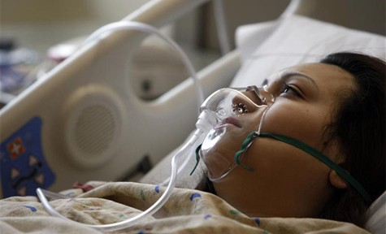
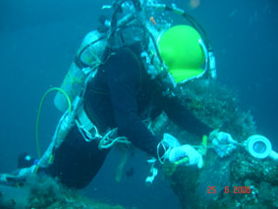
NHÌN HÌNH ĐOÁN CHẤT
Bệnh nhân cấp cứu
Thợ lặn
Khí Oxi

Slide 2
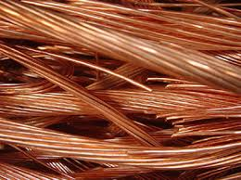
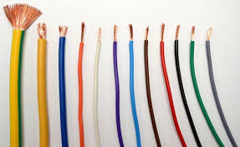
Đồng

Slide 3
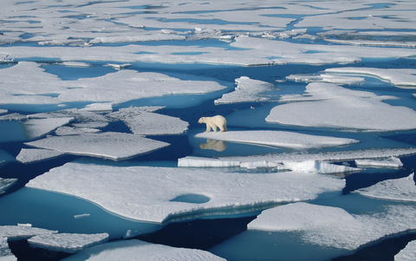

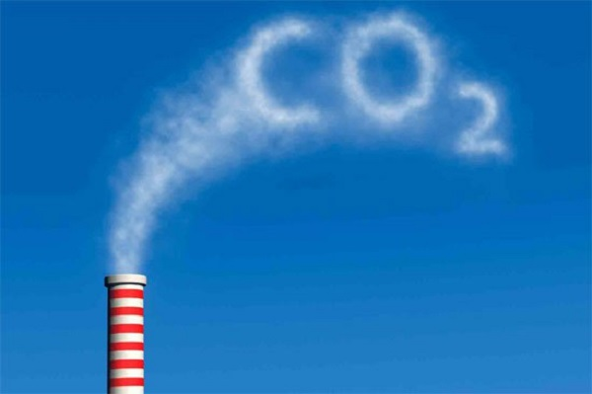
Hiệu ứng nhà kính
Khí Cacbonic

Slide 4
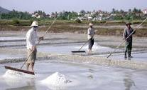
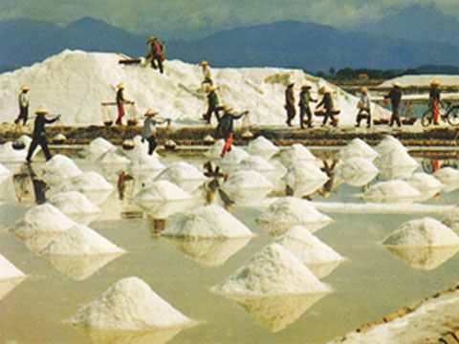
Natri clorua (Muối ăn )

Slide 5
Đơn chất
Hợp chất
Có cách nào để biểu diễn các chất một cách ngắn gọn và dễ dàng hơn không?
Khí Oxi
Natri clorua
Đồng
Khí cacbonic

Slide 6
Tiết 11 - Bài 9:
CÔNG THỨC HÓA HỌC

Slide 7
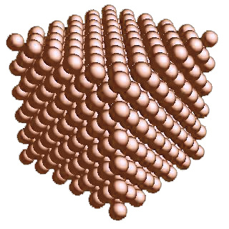
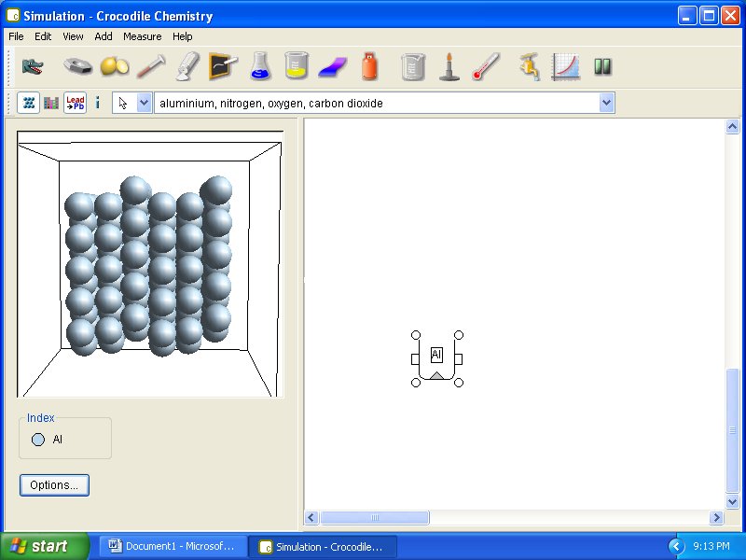
H
Cu
Fe
O
H
O
Cu
Fe
H₂
O₂
Nguyên tử
Phân tử
Hạt hợp thành
Giả sử KHHH của nguyên tố là A, số nguyên tử trong 1 phân tử chất là x. Hãy viết CTHH chung của đơn chất?
Hãy viết CTHH biểu diễn hạt hợp thành của các đơn chất trên?

Slide 8
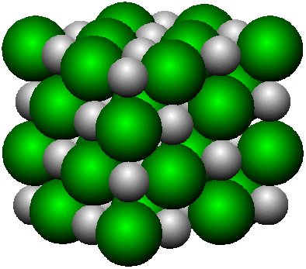
CACBONIC
MUỐI ĂN (RẮN)
Na
Cl
O
O
C
NƯỚC
KHÍ METAN
H
O
H
Giả sử KHHH của hợp chất 2 nguyên tố là A và B, số nguyên tử mỗi nguyên tố trong 1phân tử chất là x,y. Hãy chỉ ra cách viết CTHH chung của hợp chất.

Slide 9
* Công thức hóa học cho biết điều gì?
- Dựa vào kí hiệu hóa học?
Nguyên tố tạo ra chất
- Dựa vào chỉ số nguyên tử?
Số nguyên tử mỗi nguyên tố trong một phân tử
- Biết số nguyên tử trong phân tử?
Phân tử khối của chất

Slide 10
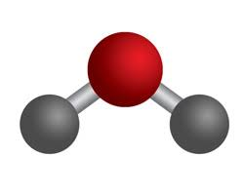
CTHH của nước H₂O cho biết điều gì?
- Nước do nguyên tố H và nguyên tố O tạo nên
- Trong phân tử nước có 2 H và 1 O
- Phân tử khối bằng: 2.1 + 16 = 18 đvC

Slide 11
HOẠT ĐỘNG NHÓM
Bài tập: Viết CTHH và tính phân tử khối của các chất sau:
a. Khí metan, biết trong phân tử có 1 C và 4 H
b. Khí clo biết, trong phân tử phân tử có 2 Cl
c. Đồng sunfat, biết trong phân tử có 1 Cu, 1 S và 4 O
d. Khí ozon, biết trong phân tử có 3 O
(Cho biết: C = 12; H = 1; Cl = 35,5; S = 32; Cu = 64; O = 16)

Slide 12
ĐÁP ÁN
a. CTHH: CH₄
Phân tử khối bằng: 12 + 4.1 = 16 đvC
b. CTHH: Cl₂
Phân tử khối bằng: 35,5.2 = 71 đvC
c. CTHH: CuSO₄
Phân tử khối bằng: 64 + 32 + 4.16 = 160 đvC
d. CTHH: O₃
Phân tử khối bằng: 3.16 = 48 đvC

Slide 13
CÔNG THỨC
HÓA HỌC
CTHH của đơn chất
CTHH của hợp chất
Ý nghĩa CTHH
Có dạng chung:
A_{x}
Có dạng chung:
A_{x}B_{y} hoặc A_{x}B_{y}C_{z}
- Nguyên tố tạo ra chất.
- Số nguyên tử của
nguyên tố.
- Phân tử khối.

Slide 14


Ai nhanh hơn?

Slide 15
Câu hỏi 1: Dùng chữ số và CTHH để diễn đạt 5 phân tử clo.
Đáp án: 5 Cl₂

Slide 16
Câu hỏi 2: Có bao nhiêu CTHH viết sai: O2, Fe, pb, hgO, CO2, MgO ?
Đáp án: 4 CTHH viết sai là: O2, pb, hgO, CO2

Slide 17
Câu hỏi 3: Cách viết sau chỉ ý gì: 3 CaCO₃ ?
Đáp án: 3 phân tử canxi cacbonat

Slide 18
Hoạt động mở rộng
- Đọc phần đọc thêm sgk trang 34.
+ Tính PTK của các chất sau:
a. C₂H₆O b. NaOH c. Al₂(SO₄)₃ d. Ca₃(PO₄)₂

Slide 19
Hướng dẫn về nhà:
- Học bài, làm bài tập trong sgk.
- Xem tài: Hóa trị
+ Hóa trị của nguyên tố được xác định bằng cách nào?
+ Quy tắc hóa trị ?

Slide 20
